Slide 1
XIN CHÀO

Slide 2
ÔN TẬP TIẾNG VIỆT

Slide 3
MỤC TIÊU BÀI HỌC
- Học sinh nắm được những kiến thuwcscow bản nhất về từ.
- nắm được khái niệm, các loại cơ bản.
- Luyện kĩ năng nhận diện, phân biệt từ thông qua một số các bài tập cơ bản.
- Sử dụng từ trong khi nói, viết..

Slide 4
:¤n tËp tiÕng viÖt
I . ÔN tập lí thuyết
1 . Từ phức
Em hãy hoàn thiện sơ đồ sau:
Từ phức
Từ láy
Từ ghép đẳng lập
Từ láy toàn bộ
Từ láy vần

Slide 5
: ¤n tËp tiÕng viÖt
I . Ôn tập lí thuyết
2 . Đại từ
Hoàn thiện sơ đồ sau
Đại từ
Đại từ để hỏi
Trỏ người, SV
Hỏi về hoạt động, tính chất

Slide 6
¤n tËp tiÕng viÖt
I . Ôn tập lí thuyết
3 . Quan hệ từ
Quan hệ từ là gì? Cho ví dụ?
Là những từ có ý nghĩa chỉ quan hệ so sánh, nhân quả, sở hữu,…dùng để nối từ với từ hoặc câu với câu trong đoạn văn.
Ví dụ: Rắn nát mặc dầu tay kẻ nặn
Mà em vẫn giữ tấm lòng son.

Slide 7
¤n tËp tiÕng viÖt
I . Ôn tập lí thuyết
4 . Từ hán- việt
Từ ghép Hán việt có mấy loại? Cho ví dụ
Từ Hán- Việt có hai loại: Từ ghép HV đẳng lập và từ ghép HV chính phụ
Ví dụ: Thi nhân, đại thắng, tân binh; tiểu đại, trường đoản,….
5. Từ đồng nghĩa
*Khái niệm: là những từ có nghĩa giống nhau hoặc gần giống nhau.
Các loại từ đồng nghĩa: hoàn toàn ( quả- trái) không hoàn toàn( toi mạng- hi sinh)
6. Từ trái nghĩa: là những từ có nghĩa trái ngược nhau.
- Ví dụ: dũng cảm- hèn nhát.
7. Từ đồng âm
Là những từ phát âm giống nhau nhưng nghĩa hoàn toàn khác xa nhau: cổ xưa- cổ người.

Slide 8
Luyện tập

Slide 9
“Chúng tôi cứ ngồi như vậy. Đằng đông, trời hửng dần. Những bông hoa thược dược đã thoáng hiện trong màn sương sớm và bắt đầu khoe bộ cánh rực rỡ của mình. Lũ chim sâu nhảy nhót trên cành và chiêm chiêp kêu. Ngoài đường tiếng xe cộ, tiếng ô tô và tiếng nói chuyện của những người đi chợ mỗi lúc một ríu ran. Cảnh vật cứ như hôm qua, hôm kia thôi mà sao tai họa giáng xuống đầu anh em tôi nặng nề thế này.”
Bài 1: Đọc đoạn văn sau và thực hiện những yêu cầu bên dưới.
Đáp án
- 2 từ ghép: bông hoa, chim sâu...
- 2 từ láy: chiêm chiếp, ríu ran....
- 2 đại từ: chúng tôi, tôi
- Từ Hán Việt: tai họa
Tìm 2 từ ghép, 2 từ láy, 2 đại từ, 1 từ Hán Việt có trong đoạn trích trên?

Slide 10
BT 2:Gọi tên các từ loại đã được gọi dựa vào những bức hình sau.

Slide 11
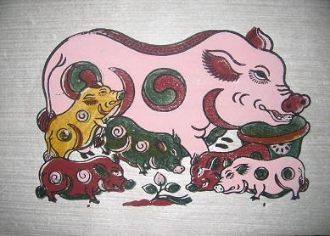
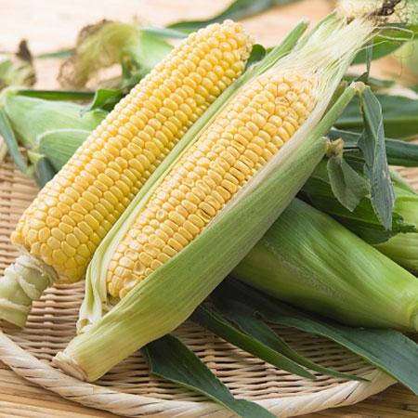
heo - lợn
bắp – ngô

Slide 12
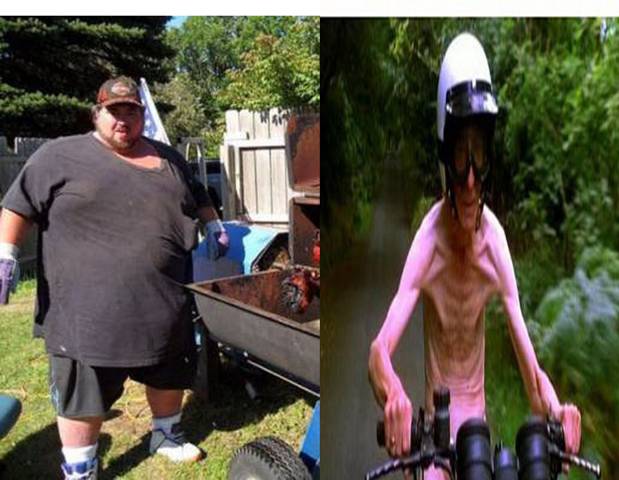
Béo - gầy

Slide 13
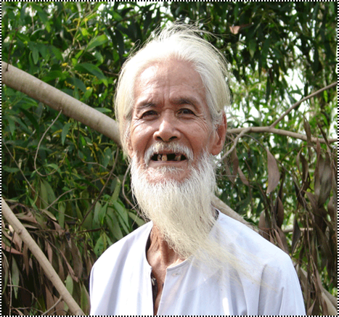
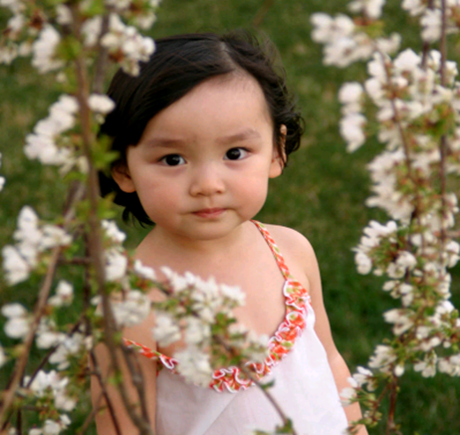
Già - trẻ

Slide 14
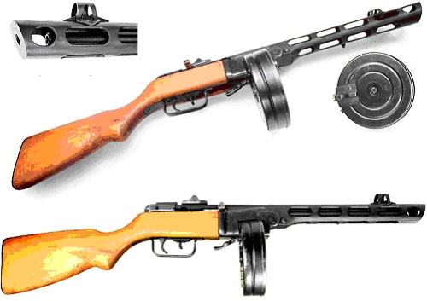
hoa súng - cây súng

Slide 15
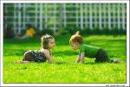
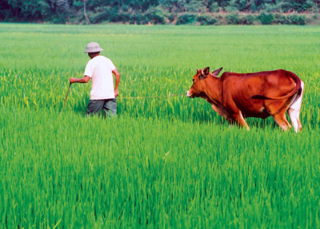
con bò - bé bò

Slide 16
Bài tập 3: Đọc lại bài thơ “Bánh trôi nước” của Hồ Xuân Hương và thực hiện yêu cầu bên dưới:
“ Thân em vừa trắng lại vừa tròn
Bảy nổi ba chìm với nước non
Rắn nát mặc dầu tay kẻ nặn
Mà em vẫn giữ tấm lòng son”
Tìm thành ngữ, cặp quan hệ từ, những cặp từ trái nghĩa được sử dụng trong bài thơ? Nêu tác dụng của 1 nét nghệ thuật em thích?

Slide 17
Bài tập 3: Đọc lại bài thơ “Bánh trôi nước” của Hồ Xuân Hương và thực hiện yêu cầu bên dưới:
“ Thân em vừa trắng lại vừa tròn
Bảy nổi ba chìm với nước non
Rắn nát mặc dầu tay kẻ nặn
Mà em vẫn giữ tấm lòng son”
=> Cặp từ trái nghiã nổi- chìm miểu tả cuộc đời long đong chìm nổi của nguời phụ nữ trong xã hội phong kiến.

Slide 18
